Slide 1
Тема урока:
Образование СССР

Slide 2


К 1922 г. образовались советские республики:
7 ноября 1917 г. – образована Российская Советская Федеративная Социалистическая Республика
1 января 1919 г. – образована Белорусская Советская Социалистическая Республика

Slide 3


10 марта 1919 г. – образована Украинская Советская Социалистическая Республика
12 марта 1922 г. – образована Закавказская Советская Федеративная Социалистическая Республика
(Азербайджан, Армения, Грузия)

Slide 4
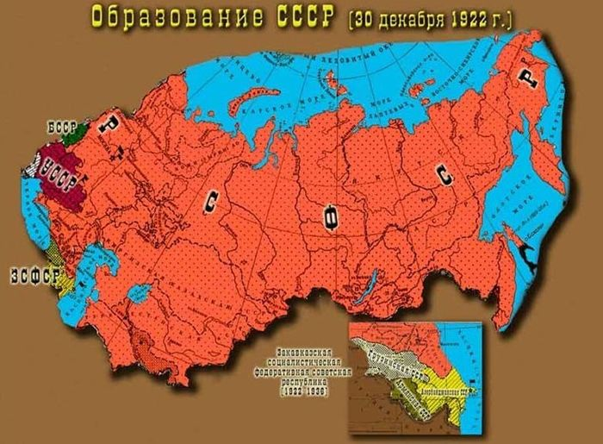
Советские республики в 1922 г.

Slide 5
Предпосылки объединения социалистических республик:
Общие хозяйственные связи республик
Стремление к единой внешней безопасности
Однотипность государственного устройства
Единая политическая партия во всех республиках

Slide 6
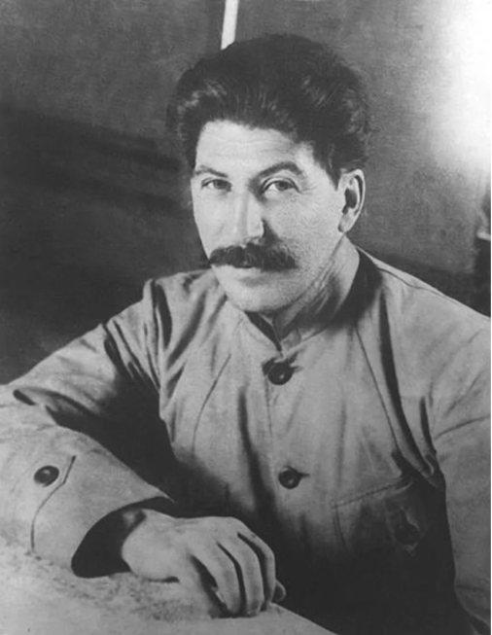




Проекты объединения советских республик
Проект И. Сталина – план автономизации

Slide 7
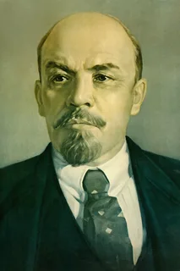



Проект В. Ленина – план федерализации
СССР
УССР
Проекта В. Ленина был одобрен Пленумом ЦК РКП(б)

Slide 8
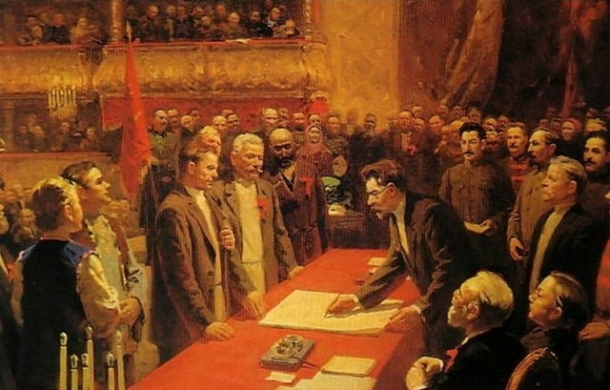
30 декабря 1922 г. – I Всесоюзный съезд Советов утвердил договор о создании Союза Советских Социалистических Республик

Slide 9
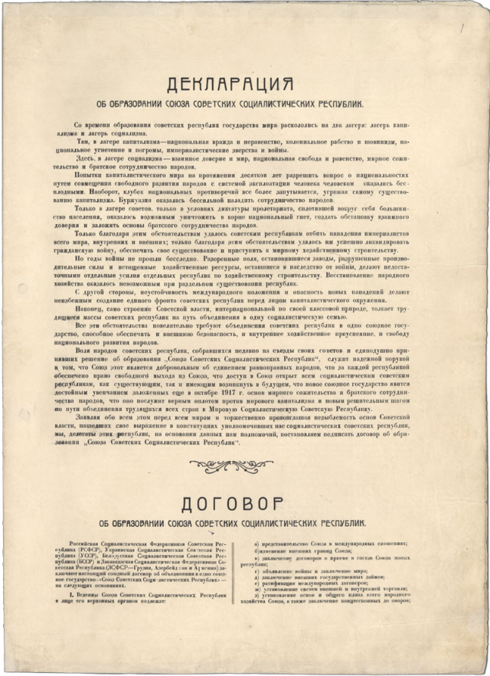
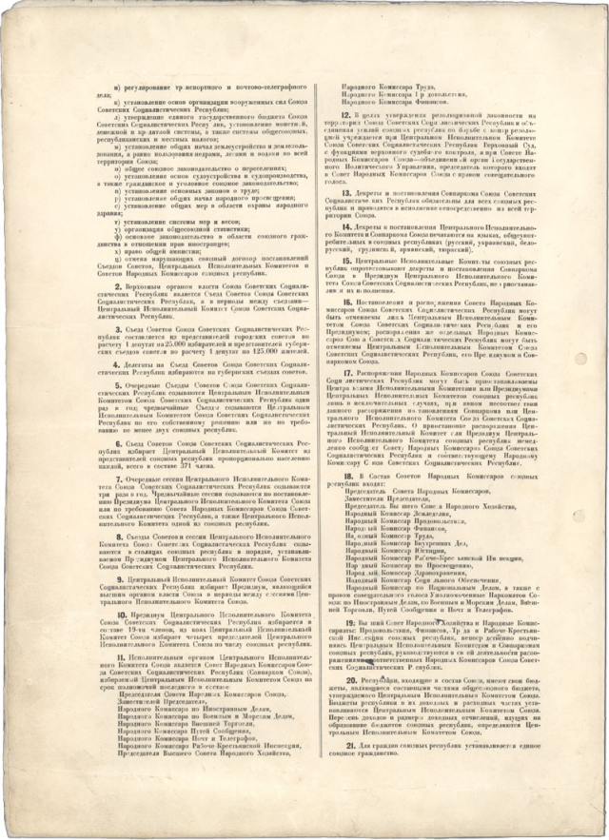
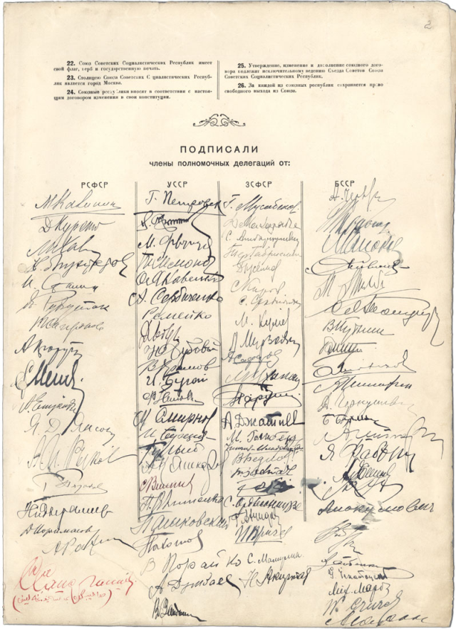

Slide 10
31 января 1924 г. II Всесоюзный съезд Советов принял Конституцию СССР
Конституция завершила формирование единого государства СССР на принципах федерализма
Определила компетенции Союза
Оформила представительные и исполнительные союзные власти

Slide 11
Высшие органы государственной власти СССР по Конституции 1924 г.
Законодательная власть
Всесоюзный съезд Советов
Центральный исполнительный
комитет (ЦИК) СССР
Союзный Совет
Совет национальностей

Slide 12
Исполнительная власть
Президиум ЦИК (21 человек)
Совет народных комиссаров (СНК)
Народные комиссариаты (Наркоматы)

Slide 13
Расширение СССР
1924 г. - Туркменская ССР
1925 г. – Узбекская ССР
1929 г. – Таджикская ССР
1936 г. – Азербайджанская ССР
1936 г. – Армянская ССР
1936 г. – Грузинская ССР
1936 г. – Казахская ССР
1936 г. – Киргизская ССР
1940 г. – Карело-Финская ССР(упразднена в 1956 г.)
1940 г. – Молдавская ССР
1940 г. – Литовская ССР
1940 г. – Латвийская ССР
1940 г. – Эстонская ССР

Slide 14
Домашнее задание:
Параграф 19

